Slide 1
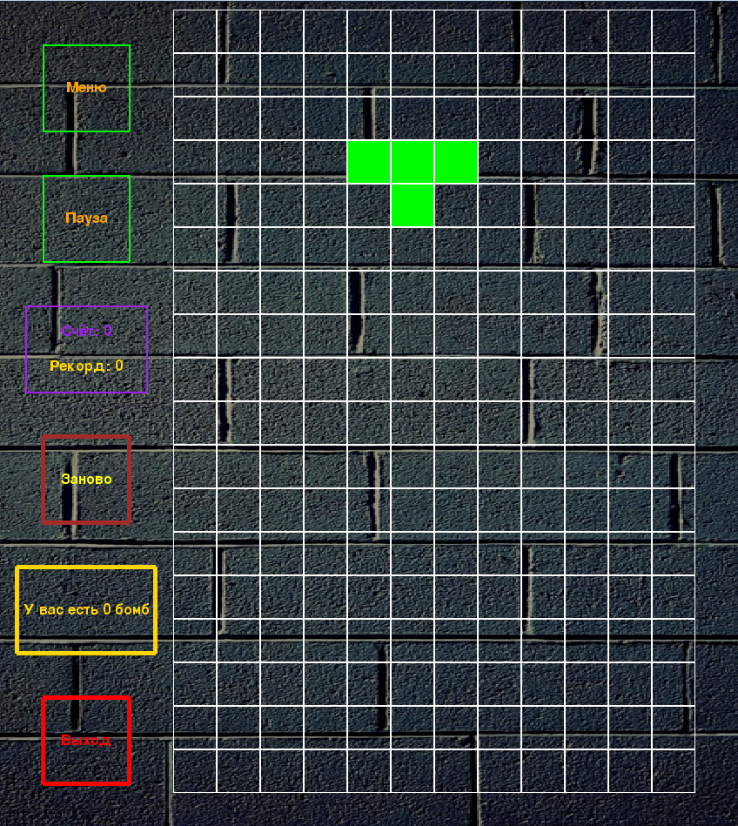
PyBoomTetris
Выполнил:
Орешков Артём

Slide 2
Немного истории вам в ленту
Недавно решил вспомнить молодость и скачал тетрис. Идея со взрывами появилась, когда я думал о том, что можно сделать такого, чего у других нет. Собственно, придумал. Этот тетрис ничем не отличается от оригинального, только тут ещё можно повзрывать немного ☺

Slide 3
Немного реализации вам в ленту
В моей программе 2 класса: один отвечает за доску и фигуры вместе, второй за частицы взрывов. Много функций, начиная от загрузки картинки и заканчивая созданием дополнительных экранов начала и конца игры.
Используемые модули: pygame, os, random и sys.
В приложении присутствуют не только анимации, но и частицы и музыка, что добавляет +1 к бодрости.

Slide 4
Немного вывода вам в ленту
Далось это приложение мне спустя недельку с хвостиком, я не делаю всё в последний момент и вам советую. Не сильно утрудился, было довольно интересно.
Доработать можно продолжение игры после закрытия приложения, в данной версии этой функции нет. Я думал о магазине, но так и не придумал то, что можно ещё добавить.

Slide 5
Немного спасибо вам в ленту

